Slide 1
동물보호경찰제도 소개 및 동물범죄 대응 사례
동물범죄 예방 및 수사 강화를 위한 토론회
경기도 민생특별사법경찰단장
인 치 권

Slide 2
Ⅰ. 동물보호법 특별사법경찰

Slide 3
1. 특별사법경찰
특별사법경찰 개념 및 취지
검찰과 경찰 이외에 각 정부 부처나 지방자치단체에서 취급하는 업무와 관련하여 발생하는 범죄에 대하여,
현장에서 그 업무를 취급하는 행정공무원에게 수사권을 주어 업무와 수사의 효율성을 기하기 위하여 마련된 제도
근거 : 형사소송법 제197조,
사법경찰관리의 직무를 수행할 자와 그 직무범위에 관한 법률
형사소송법 제197조(특별사법경찰관리)
삼림, 해사, 전매, 세무, 군수사기관 기타 특별한 사항에 관하여 사법경찰관리의 직무를 행할 자와 그 직무의 범위는 법률로써 정한다.

Slide 4
2. 「동물보호법」상 범죄 수사
2018. 11. 29. 수원지방검찰청으로부터「동물보호법」을 수사 직무로 지명 받음.
현재 수사5팀이「동물보호법」위반 행위에 관한 단속 및 수사 업무 총괄.
사법경찰직무법 제5조(검사장의 지명에 의한 사법경찰관리)
42의2. 「동물보호법」 제40조제1항에 따른 동물보호감시원
사법경찰직무법 제6조(직무범위와 수사관할)
제4조와 제5조에 따라 사법경찰관리의 직무를 수행할 자의 직무범위와 수사 관할은 다음 각 호에 규정된 범죄로 한정한다. 39의2. 제5조제42호의2에 규정된 사람의 경우에는 소속 관서 관할 구역에서 발생하는 「동물보호법」에 규정된 범죄

Slide 5
Ⅱ. 경기도 민생특별사법경찰단 동물학대 수사 현황

Slide 6
1. 경기도 특별사법경찰단
경기도는 2009. 3. 24. 특별사법경찰지원과를 신설함.
2020. 9. 현재 민생·공정 특별사법경찰단 2단이 설치 되어 각 14개 팀, 6개 팀 운영, 33개 분야 108개 법률에 관한 수사 권한 있음.
민생특별사법경찰단은 동물보호 분야를 비롯하여 식품, 환경, 원산지표시, 공중위생, 의약, 개발제한구역, 하천, 수산·해양, 소방 등 18개 분야 87개 법률 담당.

Slide 7
민생특별사법경찰단 12개 수사팀 관할 현황(2020. 9. 30.)

Slide 8
2. 동물관련 불법행위
동물보호법
제8조(동물학대 등의 금지), 제33조(영업의 등록), 제34조(영업의 허가), 제39조(출입·검사 등)
가축분뇨의 관리 및 이용에 관한 법률
물환경보전법
기타 법률
개발제한구역법, 수도법, 폐기물관리법

Slide 9
3. 수사 현황
경기도 민생특별사법경찰단 2020. 9. 30. 기준(단위 : 건)
관련법 | 위반내용 | 합계 | 2020년 | 2019년
동물보호법 | 동물학대 행위 | 10 | 5 | 5
 | 미등록 영업 (동물장묘업, 판매업, 전시업, 위탁관리업, 미용업 등) | 65 | 24 | 41
 | 무허가 영업(동물생산업) | 10 | 2 | 8
폐기물관리법 | 기타(폐기물 위반 등) | 2 | 0 | 2
합 계 |  | 87 | 31 | 56

Slide 10
수사 사례

Slide 11
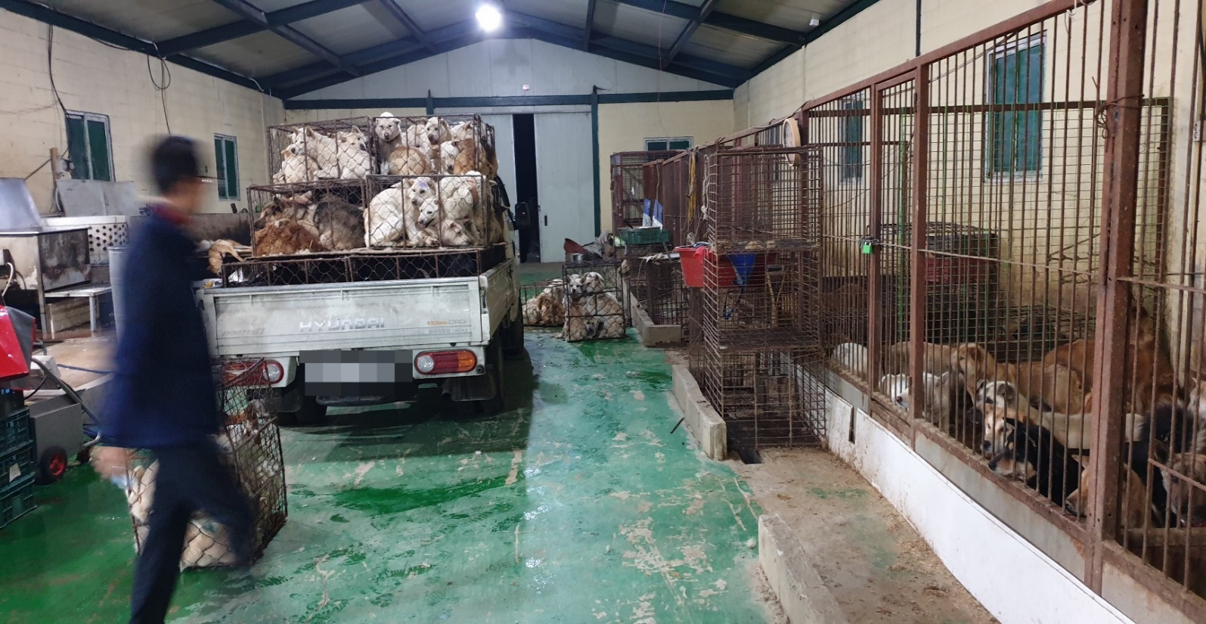
상수원 보호 구역 내 불법 도살(2019. 3. 29.)
도살장 한쪽 면은 개를 가두는 계류장으로, 맞은 편은 개를 죽인 후 털을 벗기고 방혈하거나 내장을 제거하는 작업장으로 이용.

Slide 12
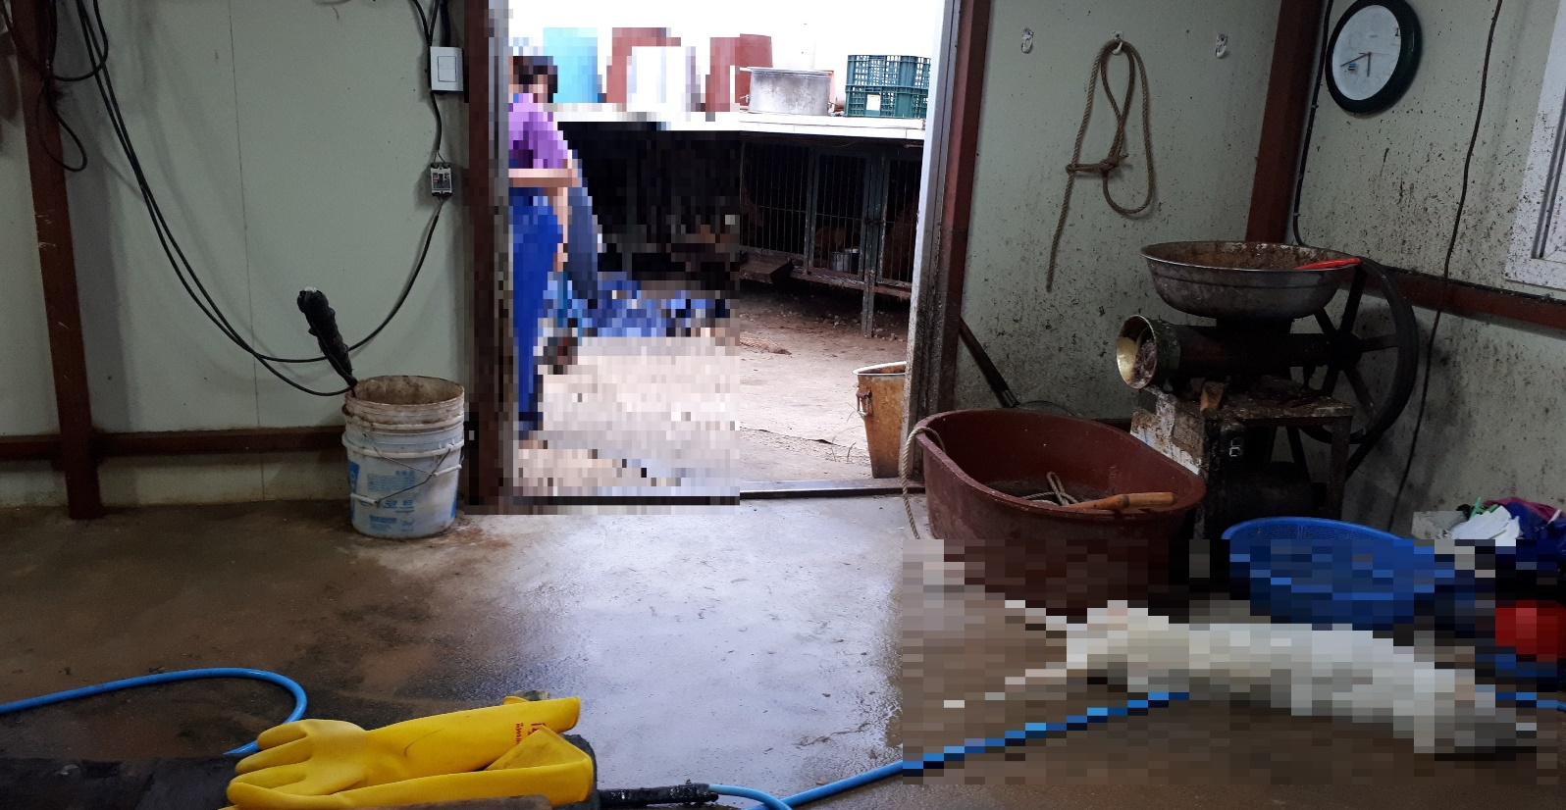
다른 개가 보는 앞에서 불법 도살(2019. 6. 14.)
개발제한구역 내에서 2년간 불법으로 개 도살장 운영하면서, 다른 개가 보는 앞에서 전기 꼬챙이를 이용하여 살아 있는 개를 도살함.

Slide 13
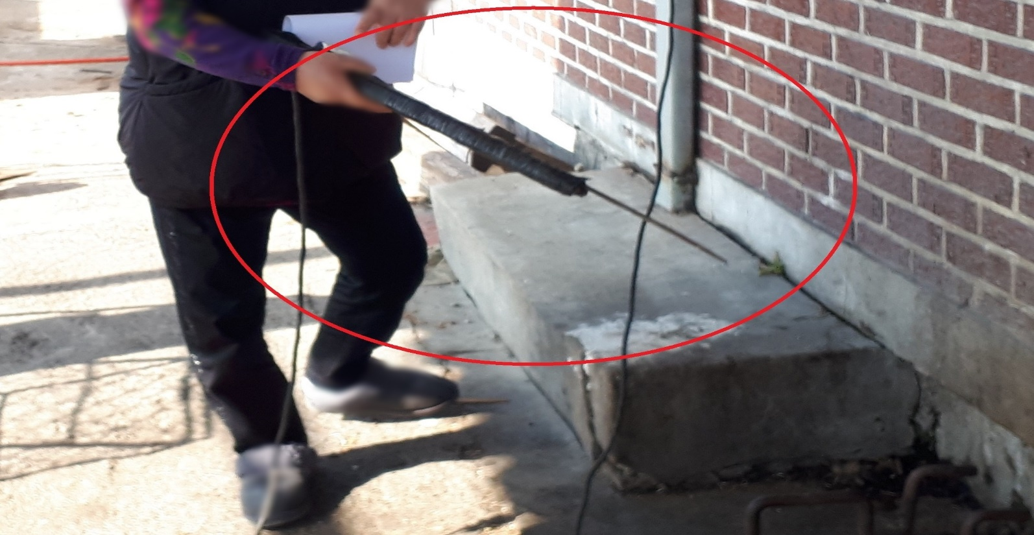
전기 쇠꼬챙이를 이용한 불법 도살(2020. 2. 12.)
1997년부터 연간 100여 마리의 개를 전기 쇠꼬챙이로 귀를 찔러 도살한 농장주 적발.

Slide 14
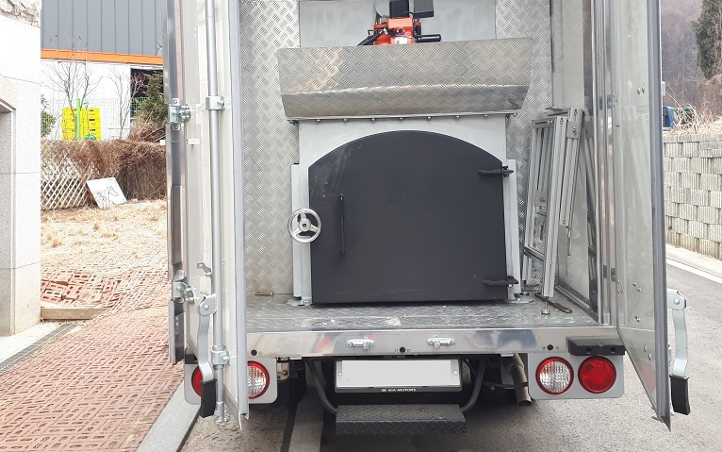
무등록 이동 동물장묘업(2019. 2. 18.)
차량에 동물의 사체를 태울 수 있는 화장시설을 불법으로 설치해 고객이 원하는 장소로 차량을 이동하여 동물의 사체를 화장함.

Slide 15
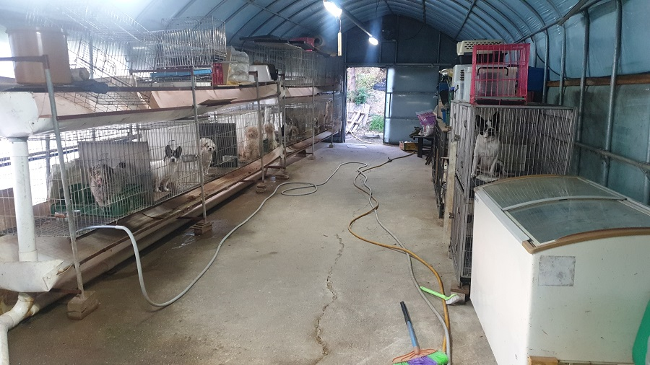
무허가 동물 생산업(2019. 3. 29.)
사육시설 바닥을 망으로 사용하고 층으로 쌓아 사육 기준에 부적합한 환경에서 허가 없이 119마리의 어미개로 강아지를 번식시켜 판매.

Slide 16
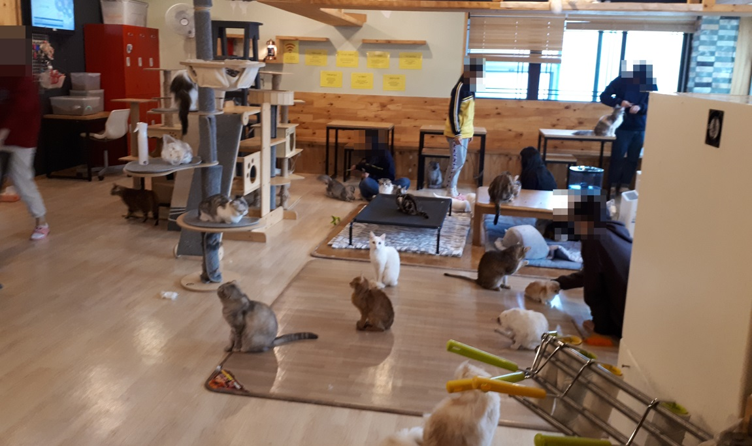
무등록 동물 전시업(2020. 2. 4.)
무등록 상태에서 고양이를 전시하거나 판매하는 영업 행위를 한 업소 적발.

Slide 17
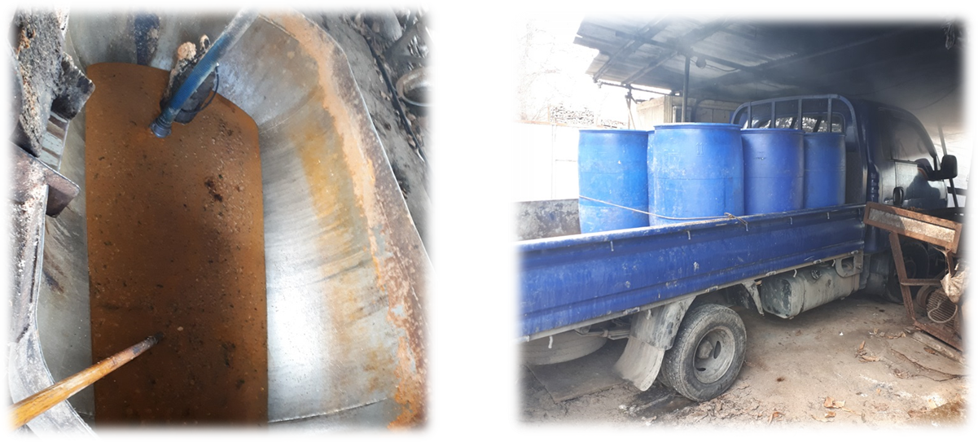
남은 음식물 불법 급여 농장(2020. 2. 6.)
음식물 폐기물 처리 신고를 하지 않고 남은 음식물을 개의 먹이로 준농장주를 「폐기물관리법」 위반 혐의로 입건.

Slide 18
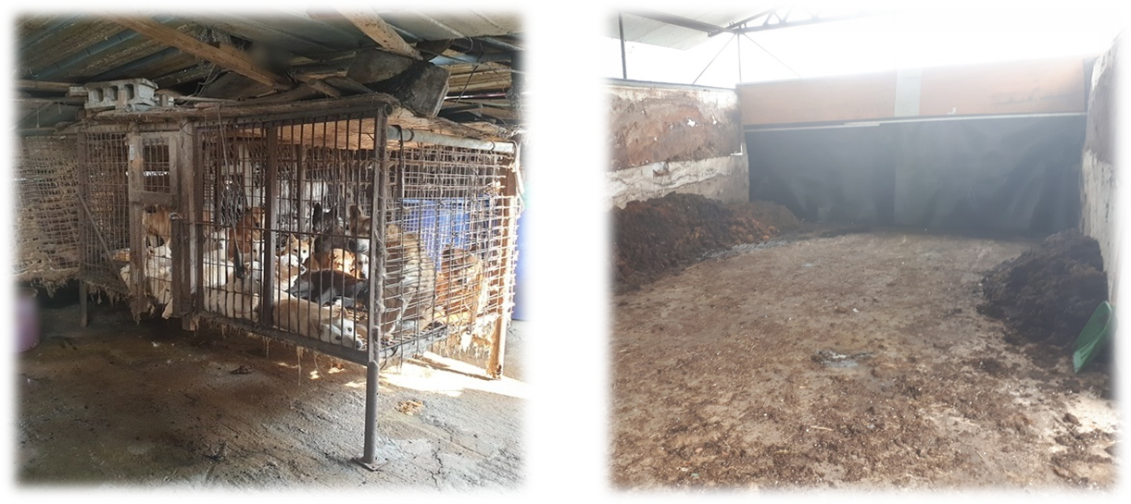
가축분뇨 배출 시설 미신고 농장(2020. 3. 13.)
개 사육면적 60㎡ 이상이면 관할 시·군에 가축분뇨배출시설을 신고하고 처리시설을 설치해야 하나 이를 신고하지 않고 처리.

Slide 19
Ⅲ. 위반행위 단속·점검 시 문제점 및 애로사항

Slide 20
1. 식용견 도살 행위 단속
동물보호법 제8조 제1항
동물을 죽일 수 있는 “정당한 사유”에 해당하여 동물을 죽이는 경우라도 그 방법이 “잔인한 방법”에 포함되는지에 대해서는 그 해석이 명확하지 않아, 사법부의 추가적인 판단이 필요함.
대법원 2017도16732 판결 및 서울고등법원 2018노2959 판결
판례에 의하더라도 식용견 도축 행위에 있어서 전살기가 사용되는 것 자체가 금지되지는 않으므로 전살기를 이용한 식용견 도축 행위가 동물 학대의 구성요건에 포함되는지에 대하여는 여전히 법원의 사후적 판단 필요함.
수사기관은 전살기를 비롯하여 도축 현장의 여러 가지 정황적 증거들을 통하여 기소를 할 수 밖에 없음.

Slide 21
2. 법령상 미비점
동물 관련 영업시설 및 인력 기준 위반 시 처벌기준 약함
동물에 대한 사육·관리 의무 위반 행위를 동물 학대 행위로 보기 위해서는 상해나 질병을 유발시켜야 함.
영업종류별로 시설 및 인력 기준은 마련되어 있으나, 위반 시 행정처분이 영업정지 7일로서, 위반사실이 주로 적발되는 동물생산업의 경우 업종 성격상 영업정지는 큰 의미 없는 처분임.
맹견 사고 예방을 위한 단속의 실효성 확보 수단 미비
맹견 단속 목적으로 공무원에게 강제로 견주(犬主)의 신분증을 확인할 권한이 없어, 신분 확인 시도 시, 대상자가 이를 거부할 경우 후속 절차로의 이행 어려움.

Slide 22
3. 기타 수사상 어려움
동물 학대 행위의 경우 충분한 증거(사진, 동영상) 없이 신고하는 경우가 많아, 범죄혐의 입증 및 범인 특정 곤란함.
동물학대에 대한 신고자의 해석과 법 규정 내용의 차이로 무혐의 처분이 예상되는 신고가 많음.
불법 개도살 관련 신고·제보에 따른 현장 확인 시, 해당 농장이 폐문 또는 출입 불허로 원활한 현장단속 곤란함.
장묘업체가 차량에 시설을 설치하여 이동식으로 운영하는 경우 범행현장 단속하기 어려움이 있음.
불법 동물생산업·동물장묘업체의 경우 처벌이 가벼워 수사 진행 중에도 일부업체는 지속적인 불법 영업을 함.

Slide 23
Ⅳ. 제 언

Slide 24
‘잔인한 행위’에 대한 명확한 기준 마련
시행규칙상 잔인한 행위의 구체적 내용 규정.(ex. 낙상 등)
식용 목적의 도살 행위의 근절 또는 허용 여부에 관하여는 국회를 통한 사회적 논의 필요.
강화된 행정조사 권한 규정 마련
단속의 실효성 확보 및 범죄 사실에 대한 입증을 위하여 관계공무원 출입조사 권한 강화 필요.
행정처분 및 벌금 기준 상향하여 규범력 확보
무허가 동물생산업, 미신고 동물장묘업체에 대한 처벌 강화 필요.
사육·관리 의무 위반 및 시설·인력기준 위반 시 행정처분 이외 과태료 조항 신설 필요.

Slide 25
감사합니다.

